Slide 1
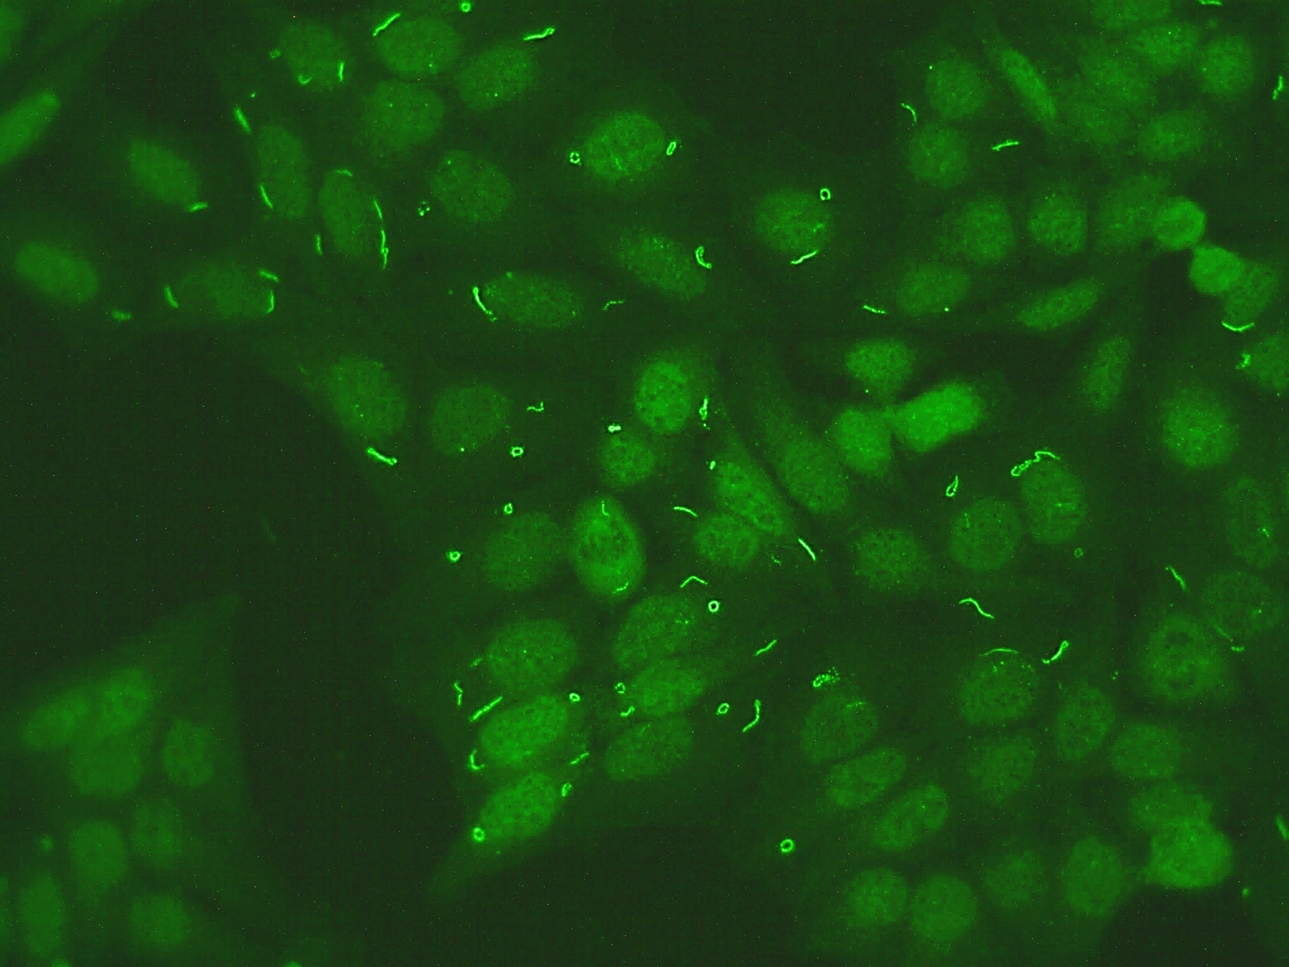
ANTIBODIES TO RODS/RINGS
Bâtonnets et Anneaux

Slide 2
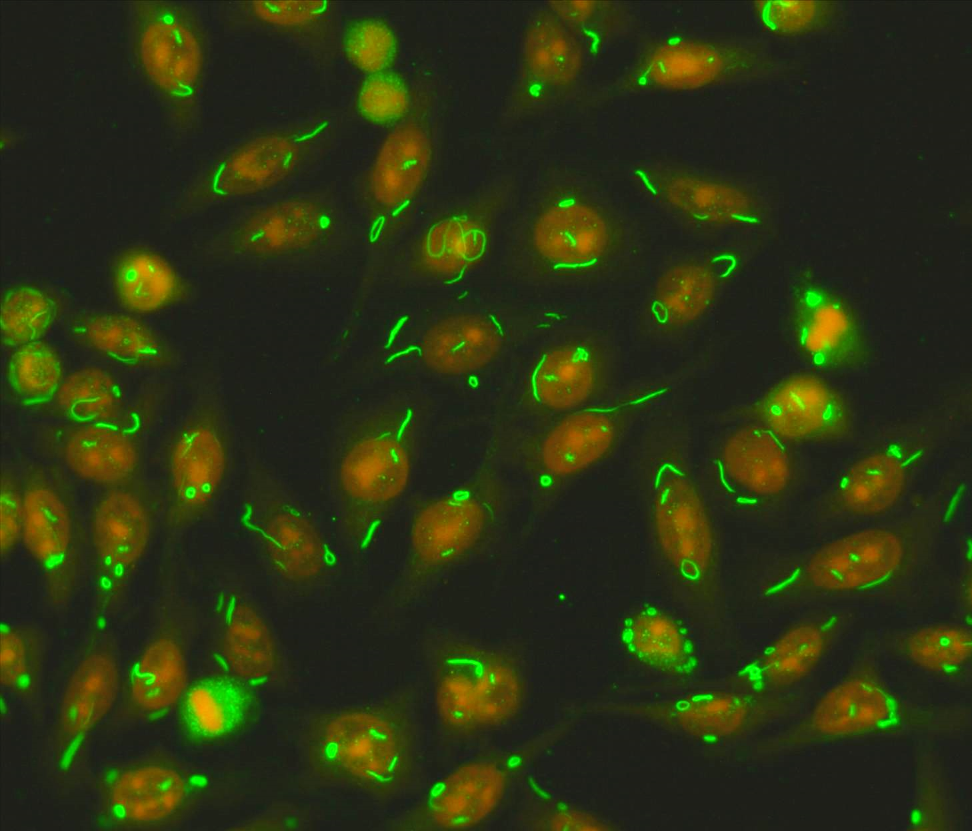
ETHIDIUM BROMID
ZEUS

Slide 3
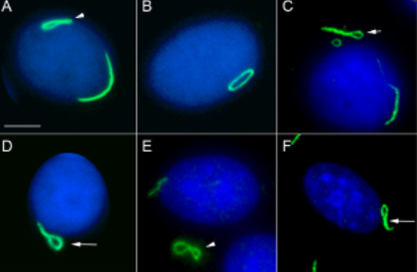
( 1639)

Slide 4
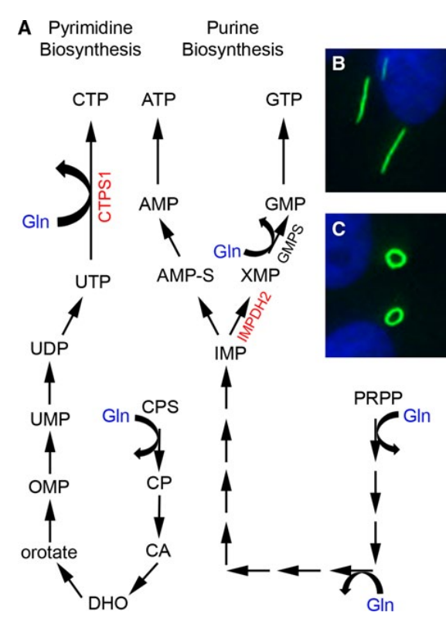
Pyrimidine
Biosynthesis
Purine
Biosynthesis
CTPS1
IMPDH

Slide 5
Pyrimidine
Biosynthesis
Purine
Biosynthesis
CTPS1
IMPDH

Slide 7
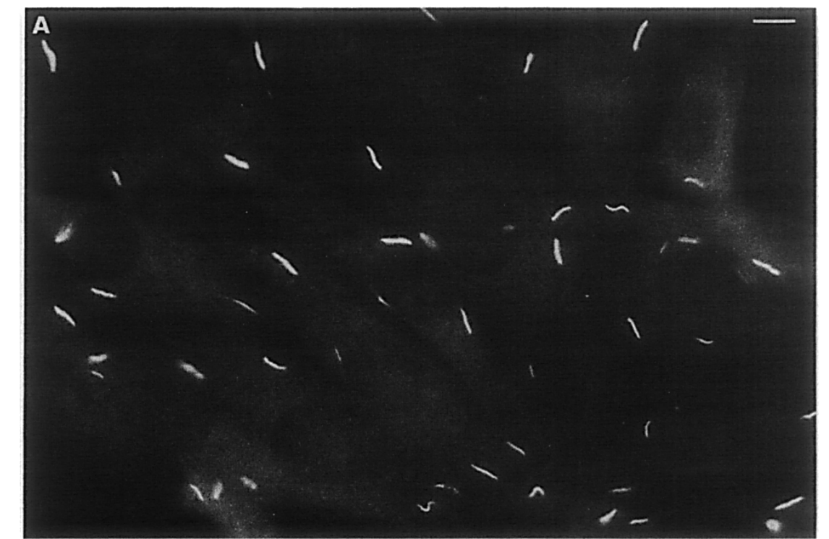
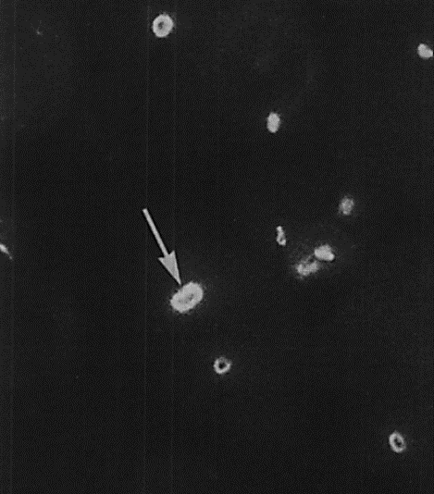

Slide 8
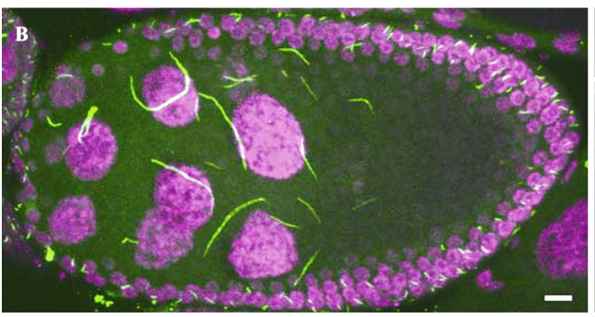
OPHADIA
SNAKE
SERPENT

Slide 9
RIBAVIRINE
IMPDH 2
CHANGEMENT CONFORMATIONEL
POLYMERISATION EN STRUCTURES
FILAMENTEUSES
FORMATION DE RODS/RINGS
ANTICORPS
ANTI-IMPDH2

Slide 10
Cellules Hep2
ANTI-RR ANTIBODIES
EXPOSITION ELIMINATION
30’ 24 h 1 h 24 h
SLE/ Mycophenolate 78 neg.
Azathioprine 55 neg
Methotrexate 30 neg
PR Methotrexate 10 1
(1/160)
Ribavirin 96% 99% 99% 81%
Mycophenolate 96% 99% 35% 1%
Azathioprine 97% 99% 32% 2%
Méthotrexate 33% 79% 0.8 %
Acyclovir 3% 94% 0.8%

Slide 11
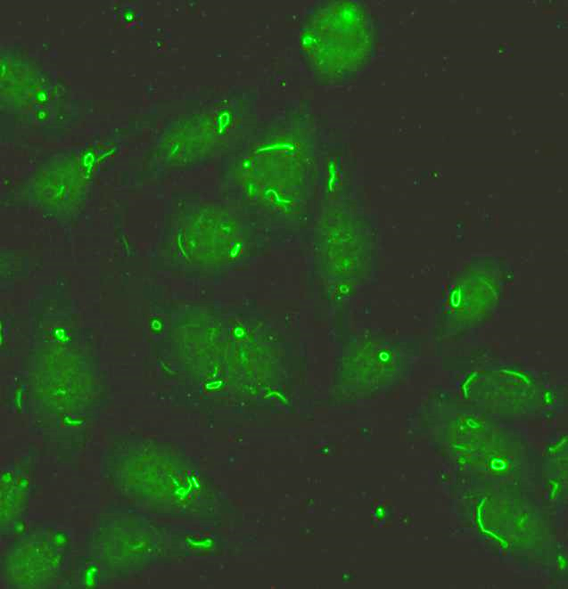
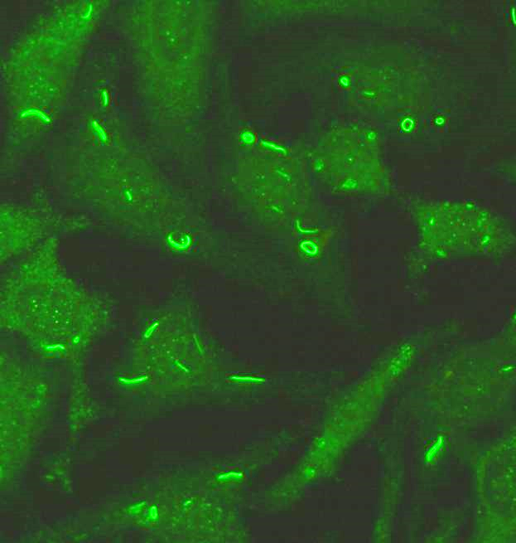
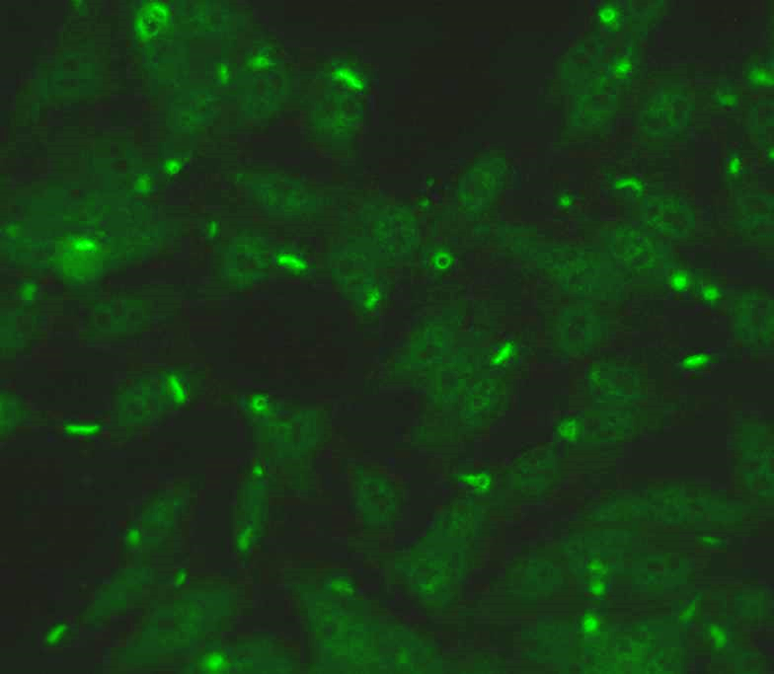
ZEUSS
MBL
INOVA
EUROIMMUN
VIRIMMUN

Slide 12
STRASB. ZEUS

Slide 13
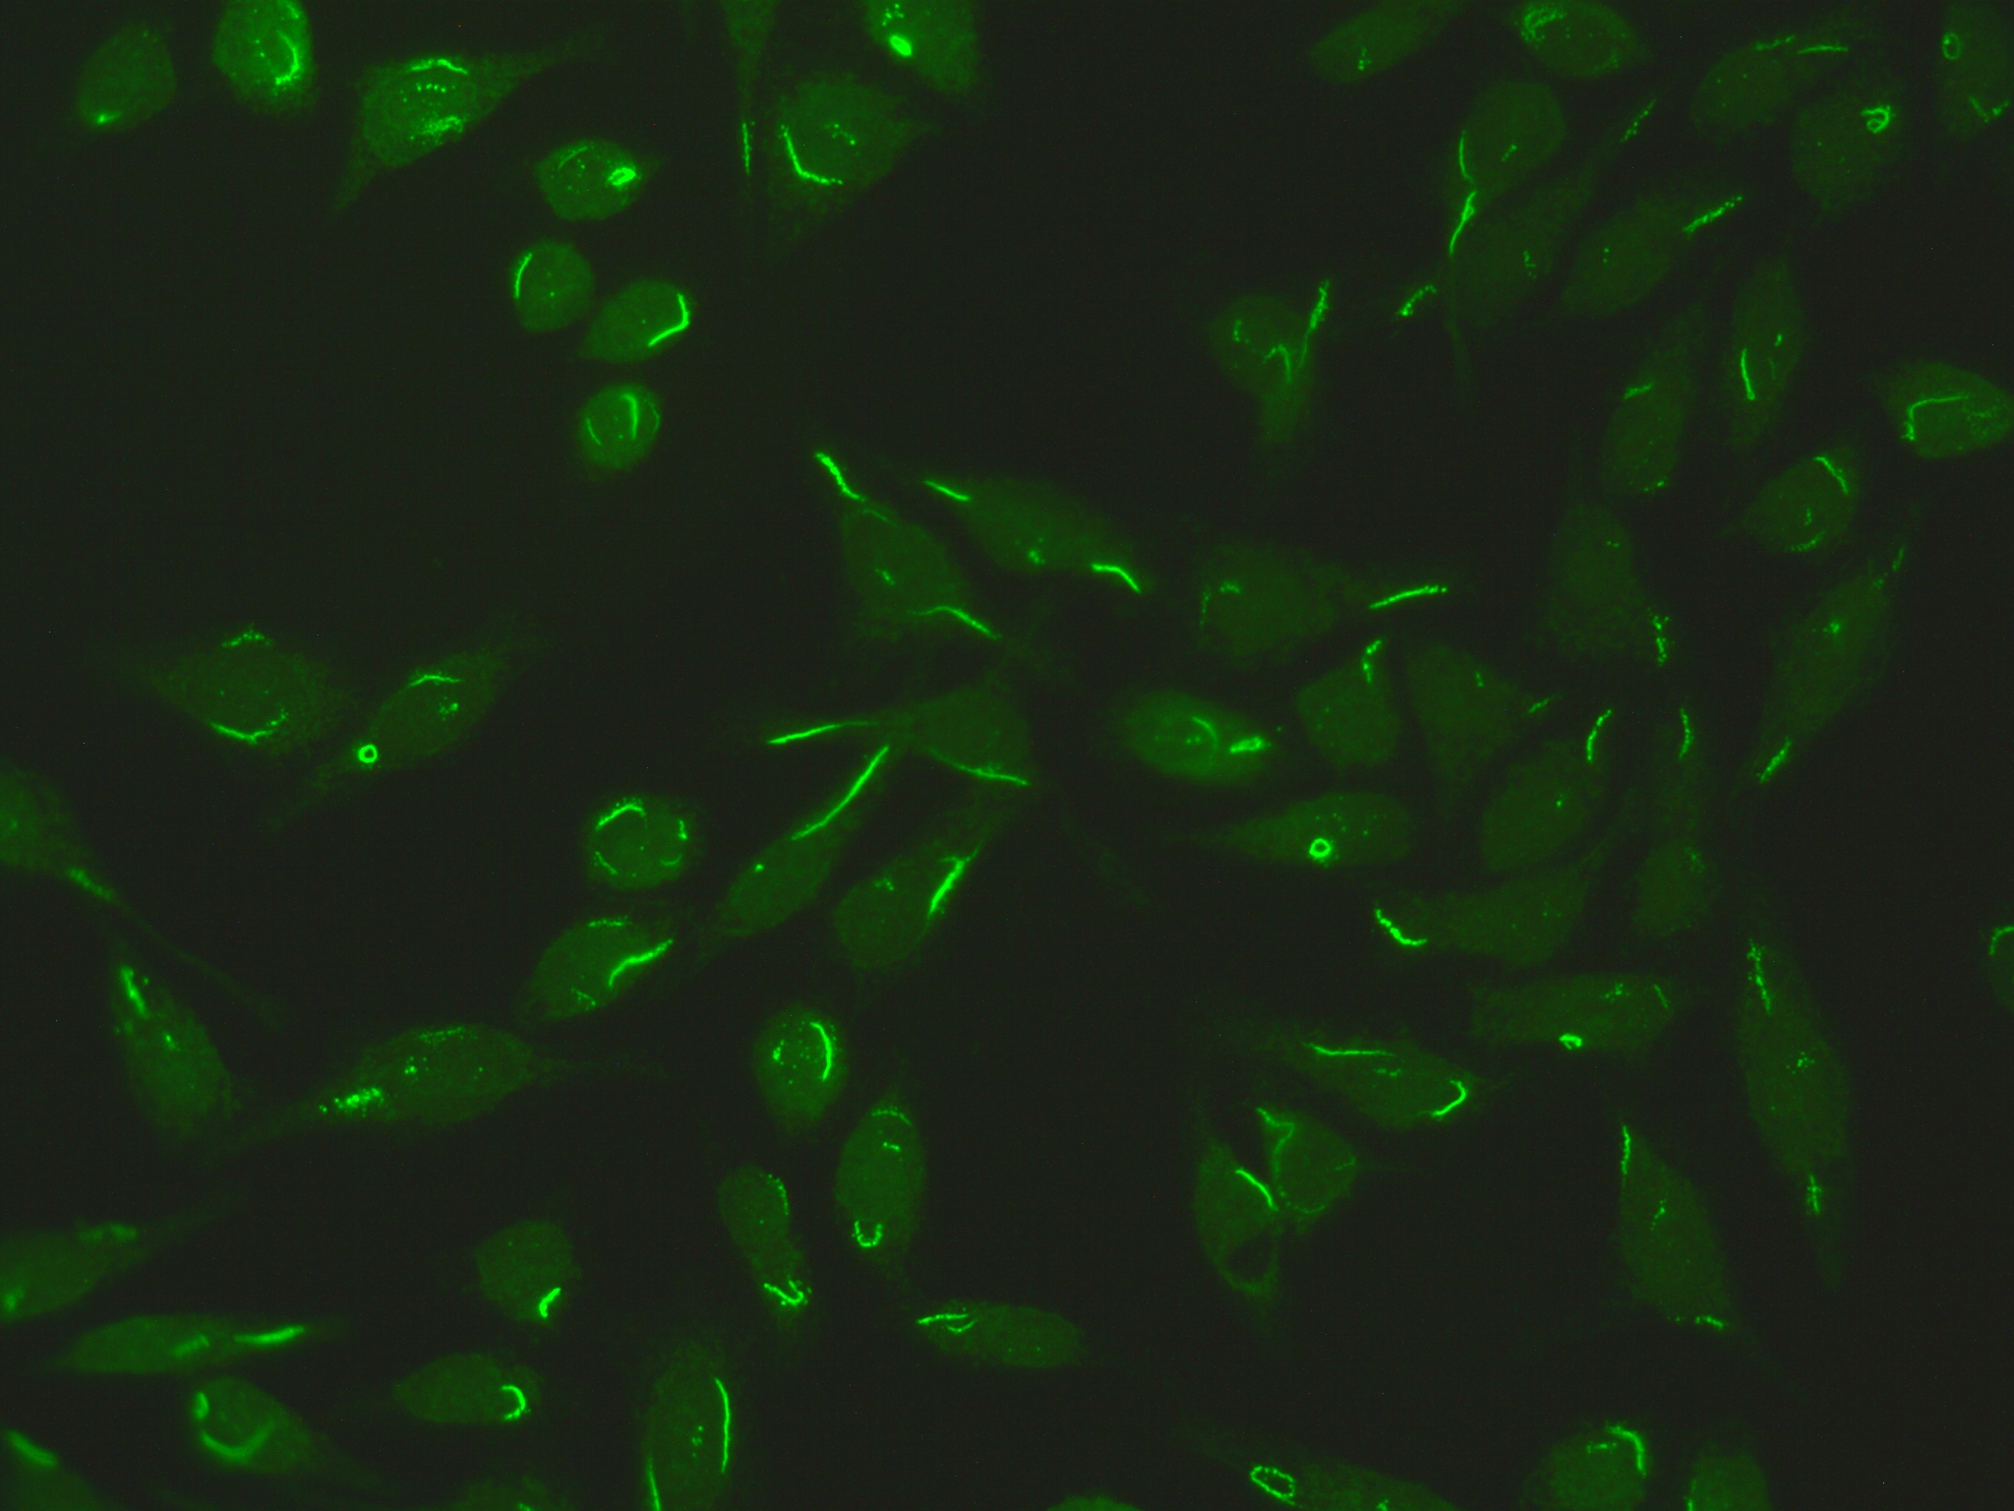
STRASB 1 INOVA

Slide 14
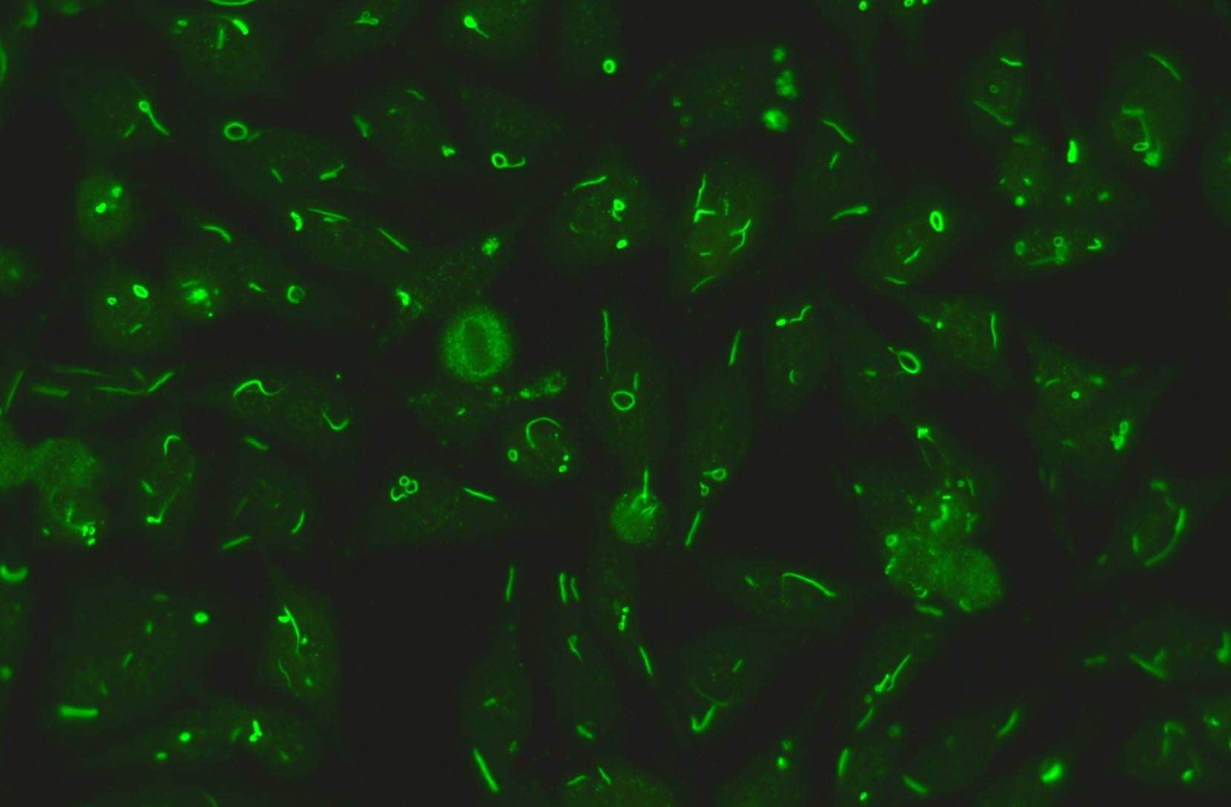
HABER. ZEUS

Slide 15
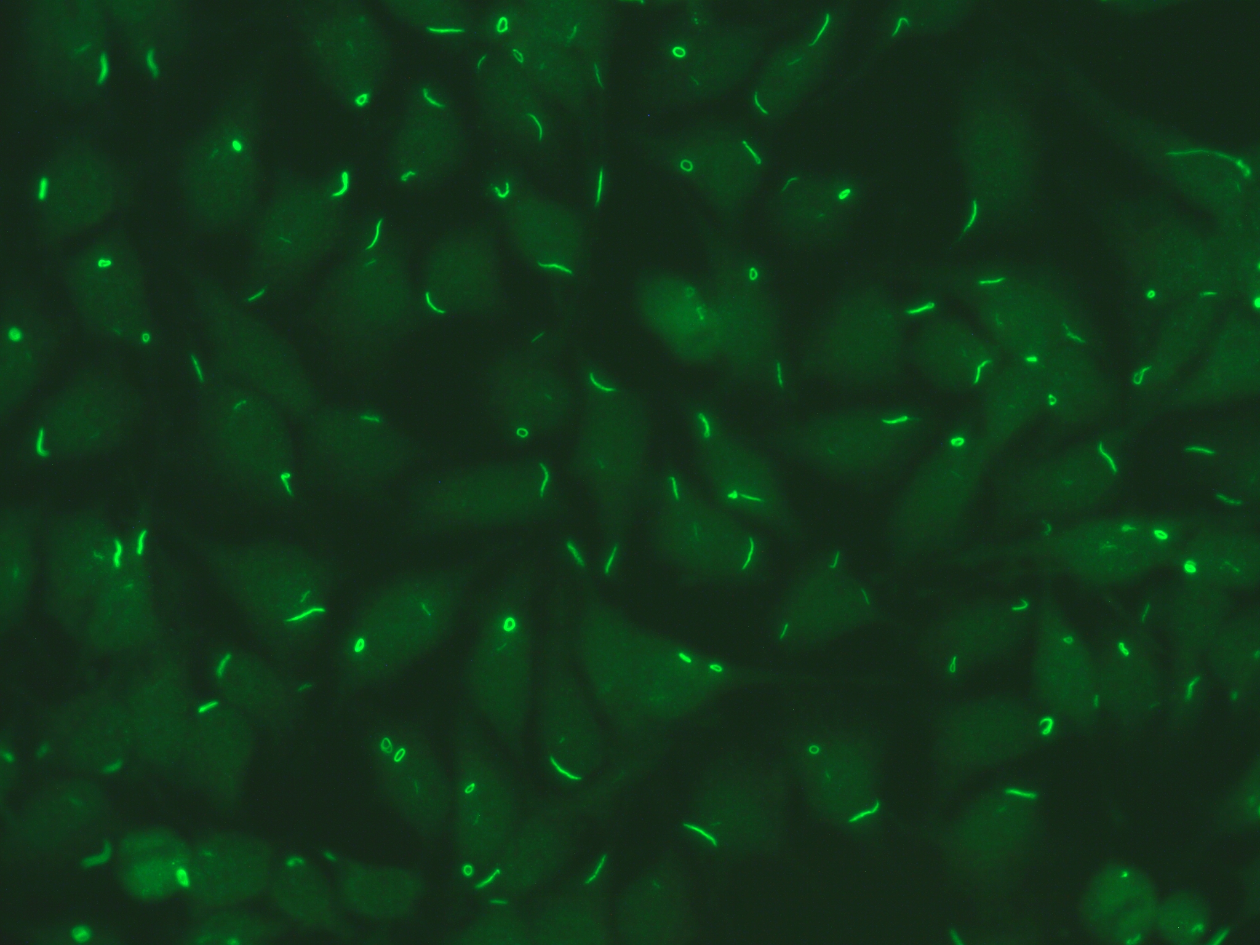
HABER. INOVA

Slide 16
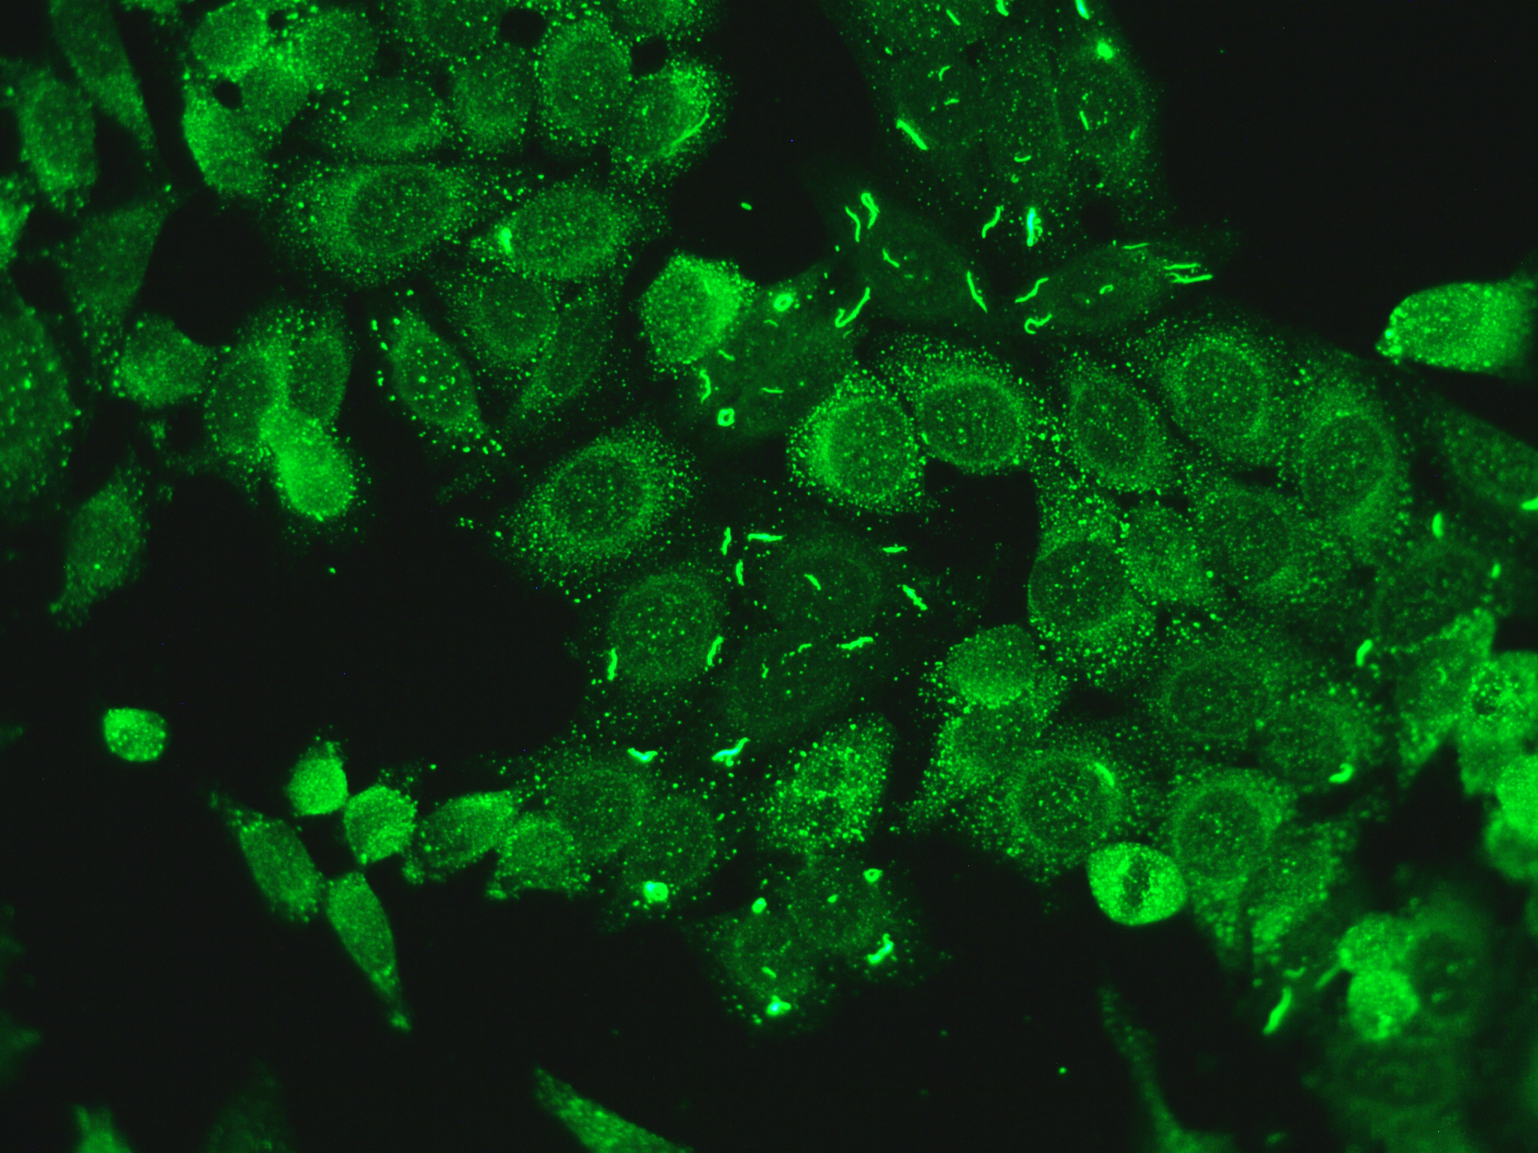
HABER. EUROIMMUN

Slide 17
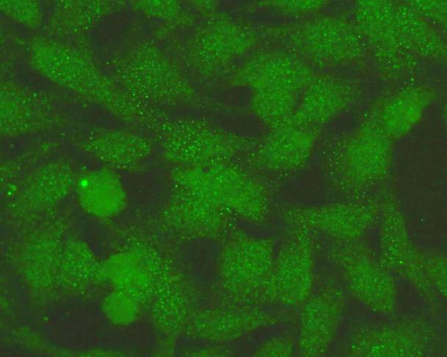
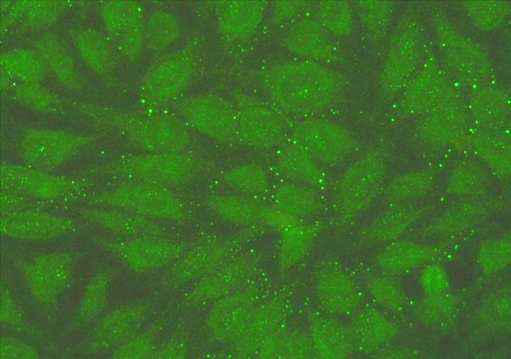
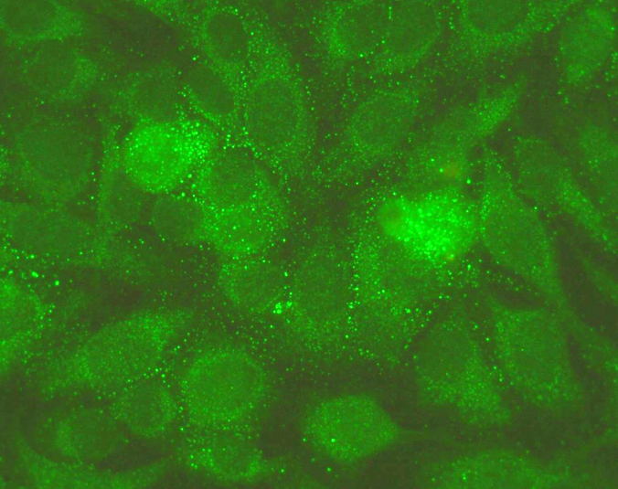
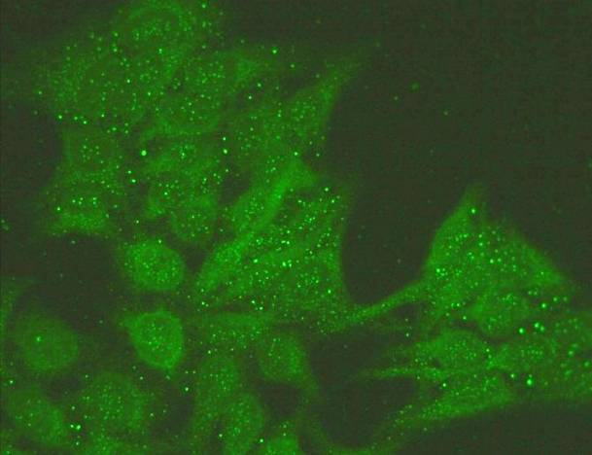
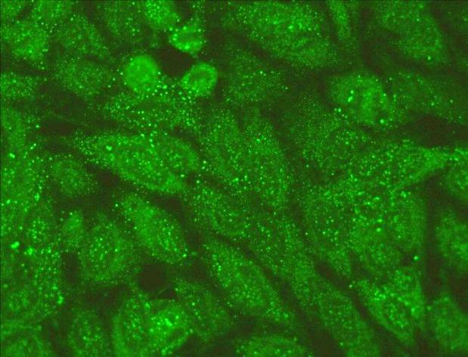
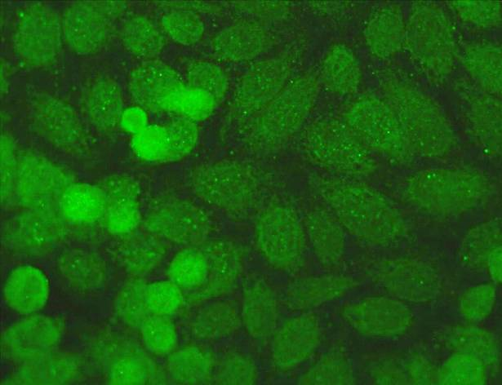
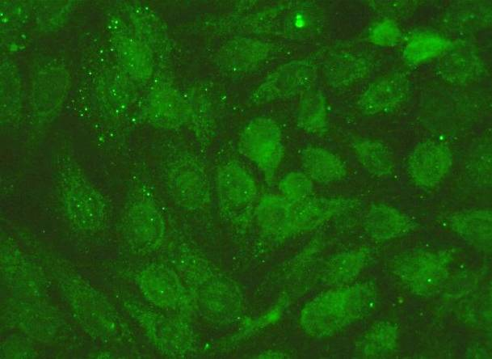
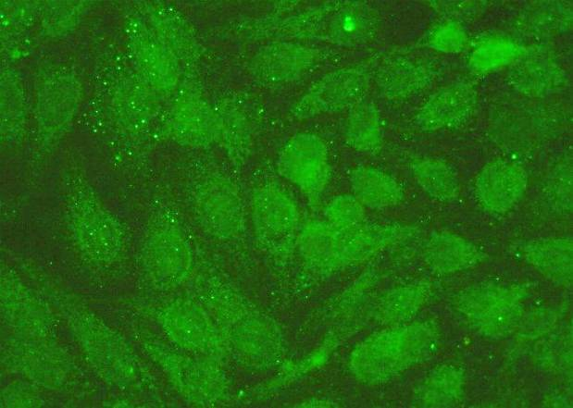
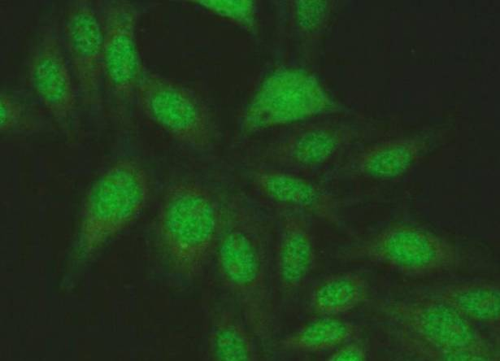
ALPHADIA
THE BINDING SITE
BIOSYSTEM
ALPHA-DIA
THE BINDING SITE
BIOSYSTEM
KALLESTAD
MEDICA
DIASORIN
MEDICA
DIASORIN
KALLESTAD
MENARINI
IMMUNOCONCEPT
GENERIC ASSAYS

Slide 18
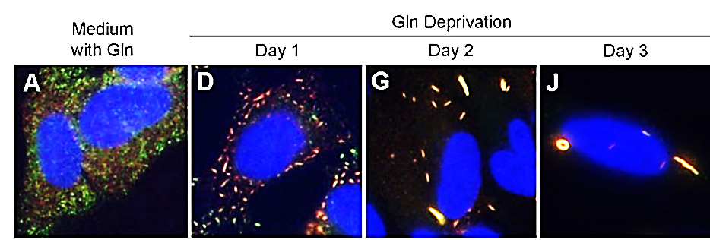
ANTI-IMPDH

Slide 19
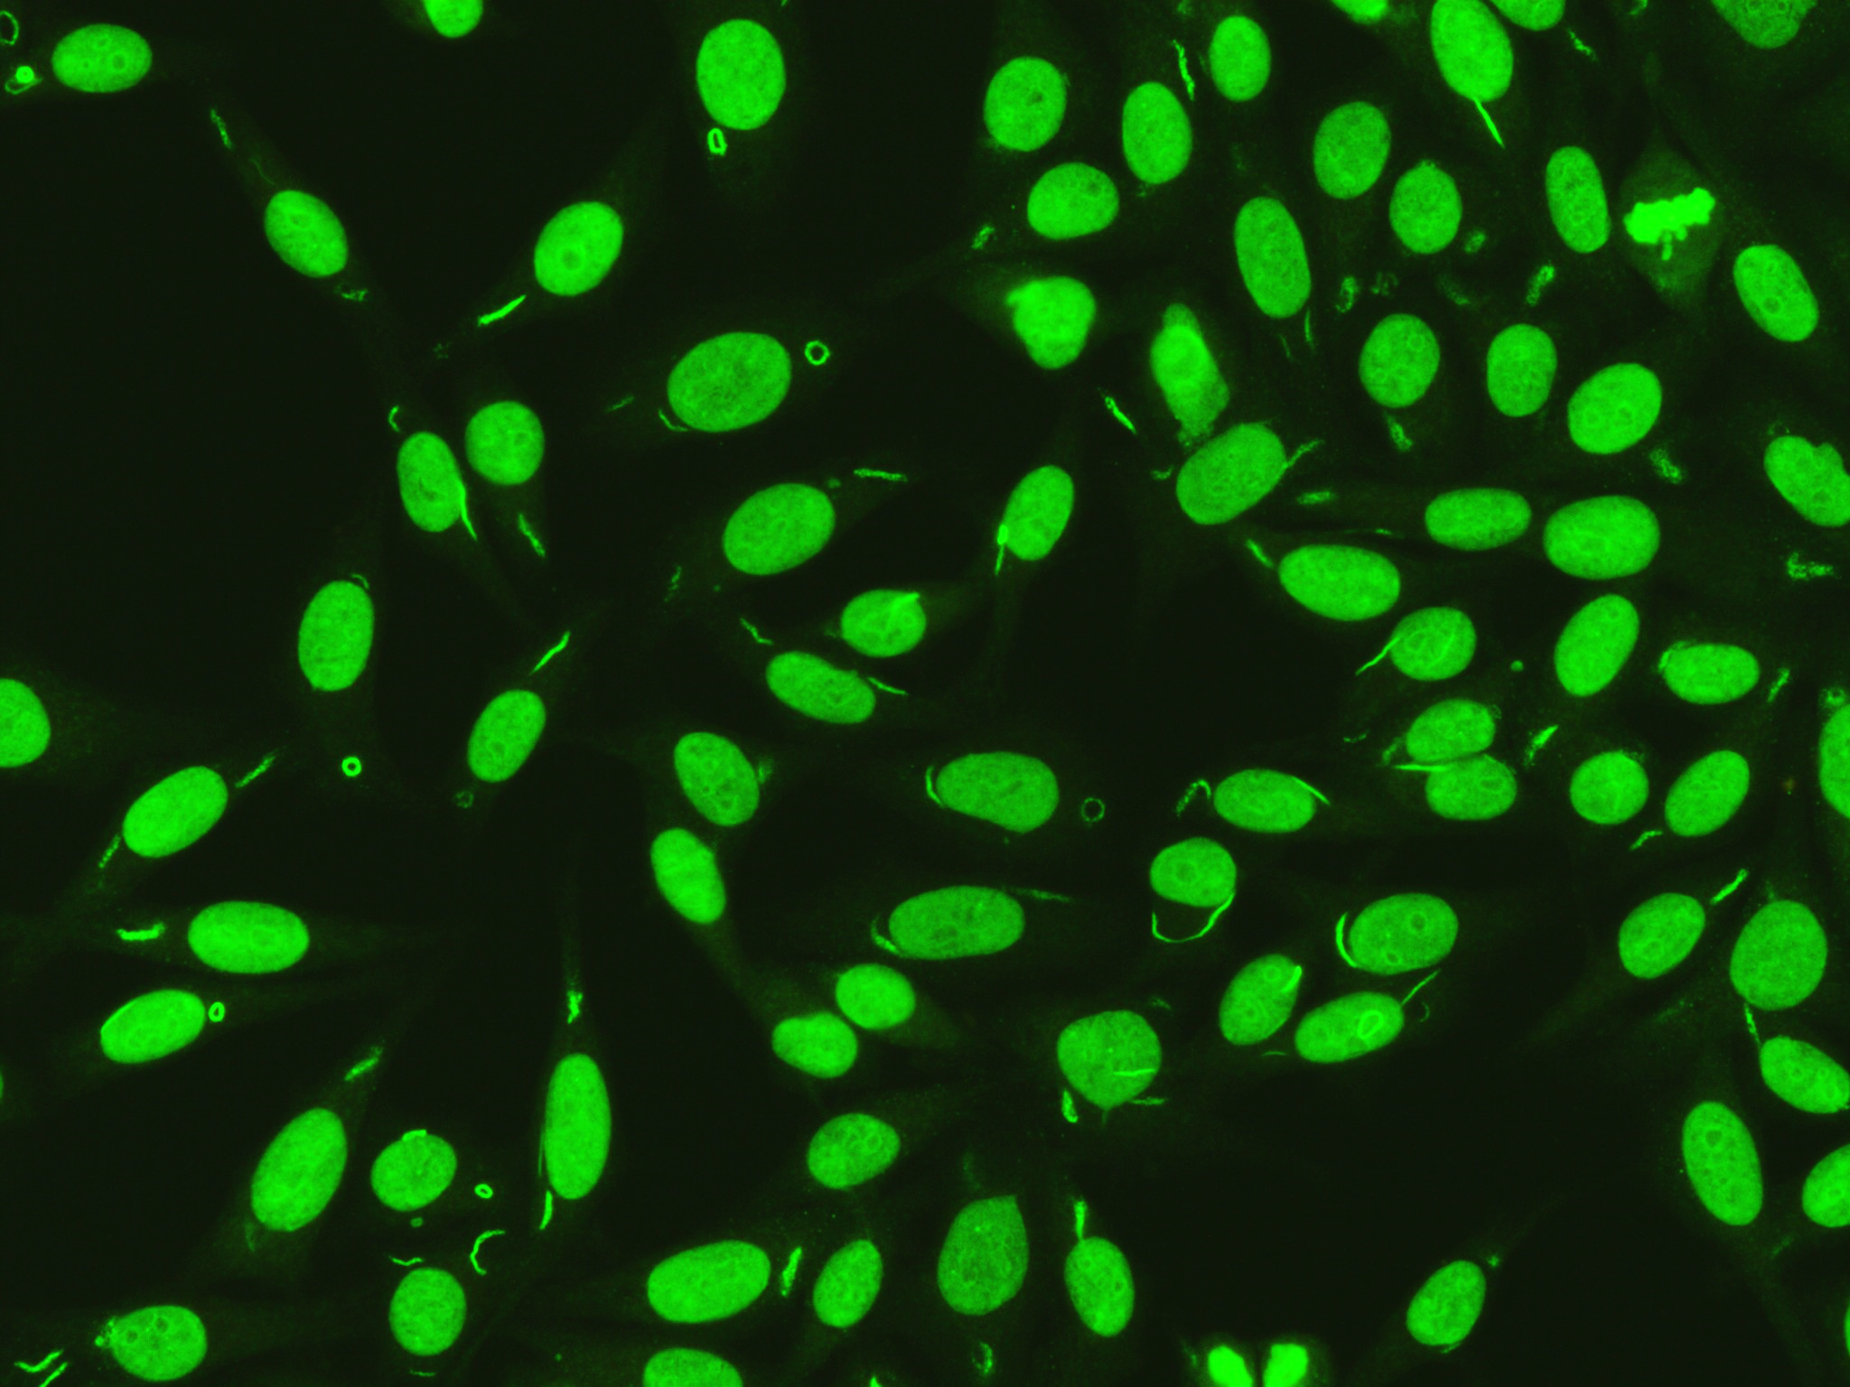
CDC/UIS ANA REFERENCE RR
INOVA

Slide 20
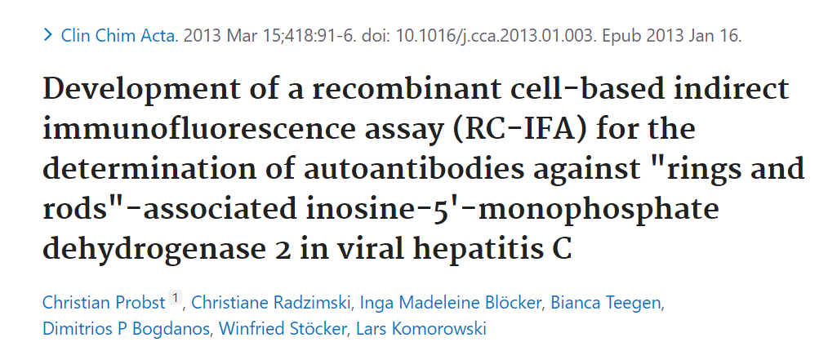
IMPDH

Slide 21
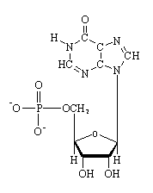
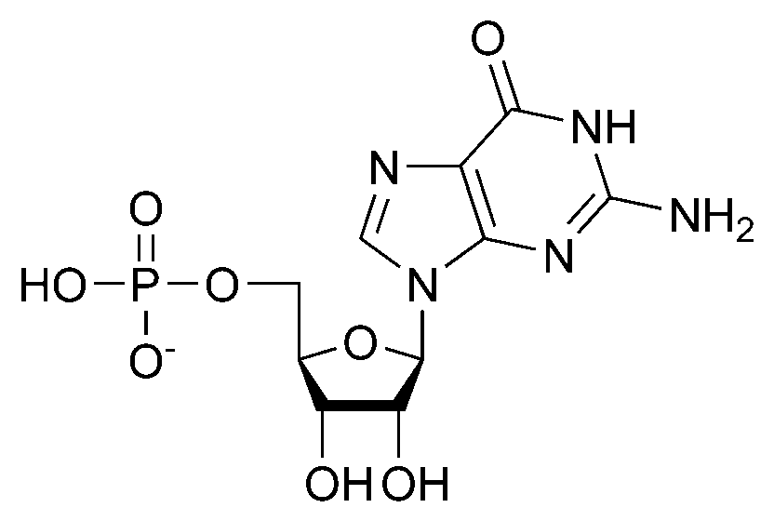
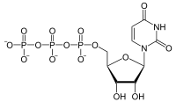
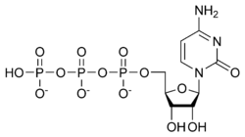
Interferon-alpha/Ribavirine
IMP DESHYDROGENASE 2
Mycophenolate
INOSINE MONOPHOSPHATE
GUANOSINE MONOPHOSPHATE
?
CTP SYNTHETASE 1
URIDINE TRIPHOSPHATE
CYTIDINE TRIPHOSPHATE

Slide 22
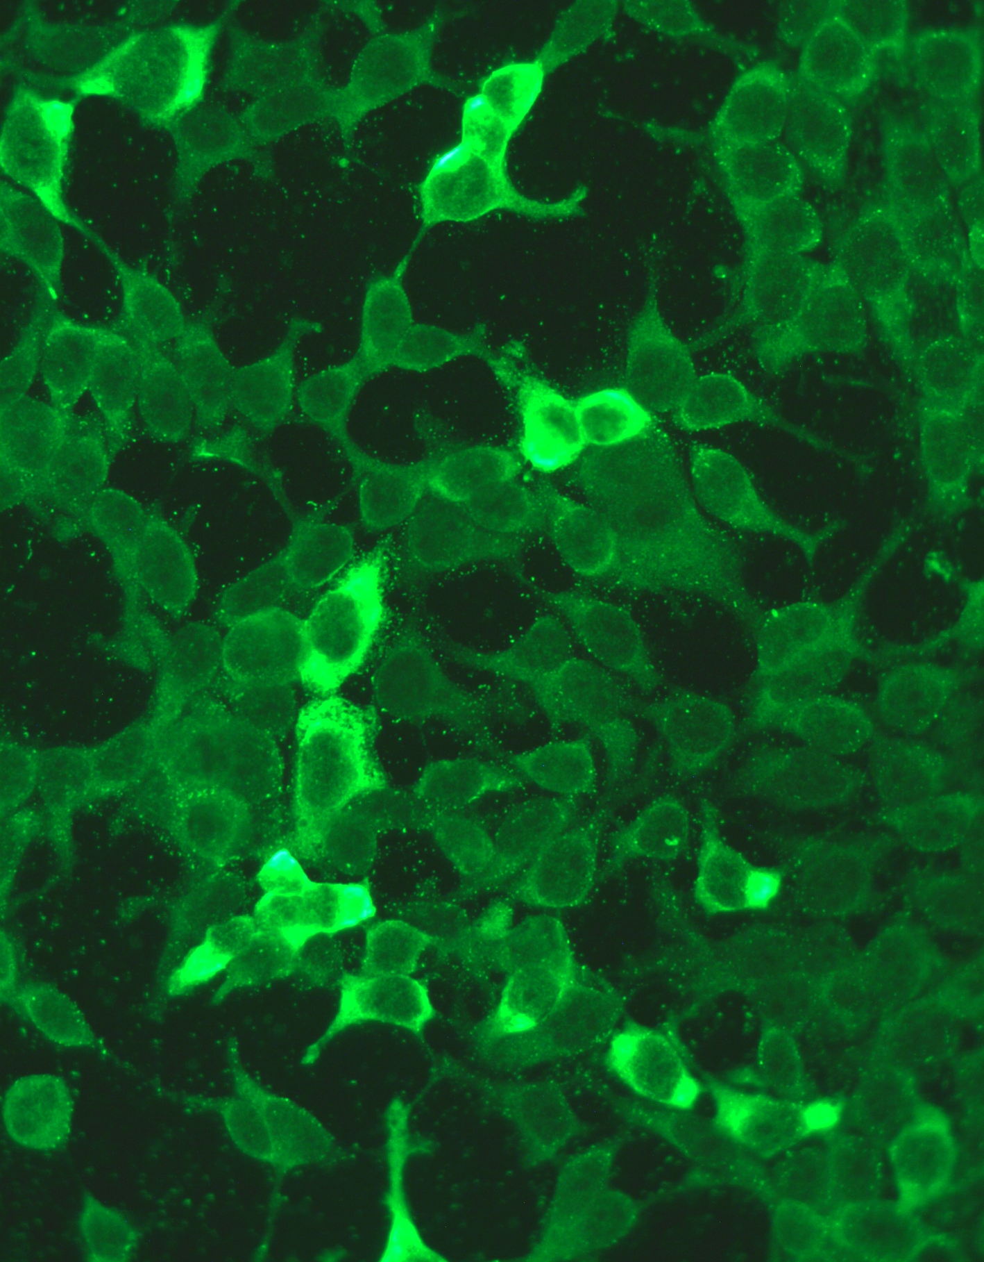
IMPDH
RCP1
IMPDH

Slide 23
ANTICORPS ANTI-RING/RODS
PATIENTS HVC TRAITES RIBAVIRINE : 38% (20-47%)
Titres Très élevés ( ad 1/819,200 )

Slide 24
ANTICORPS ANTI-RING/RODS
DEPISTAGE ANA
USA 2012 : 4 754 / 40 (0.84%)
ESPAGNE 2016 : 22 915 / 87 (0.37%)
CHINE 2020 : 197 227 /107 (0.05%)
CHINE 2021 : 19 934 / 66 (0.33%)
Titres Faibles ( 1/100-1/320)

Slide 25
ANTICORPS ANTI-RING/RODS
SUJETS NON TRAITES PAR RIBAVIRINE
RARES
(TITRES FAIBLES)
Hépatite HVC (non tr.Ribavirine) RHUMATISMES INFLAM. CTD
Hépatite HVB PR, SPA
Hépatite autoimmune SLE,
Hépatite iatrogène Sclérodermie
Cholangéite PBC UCTD
Pancréatite
Thyroidopathie
Insuf. Pulmonaire
Insuf. Rénale
SLE / Mycophenolate 78 neg.
Azathioprine 55 neg
Methotrexate 30 neg
PR Methotrexate 10 1
(1/160)

Slide 26
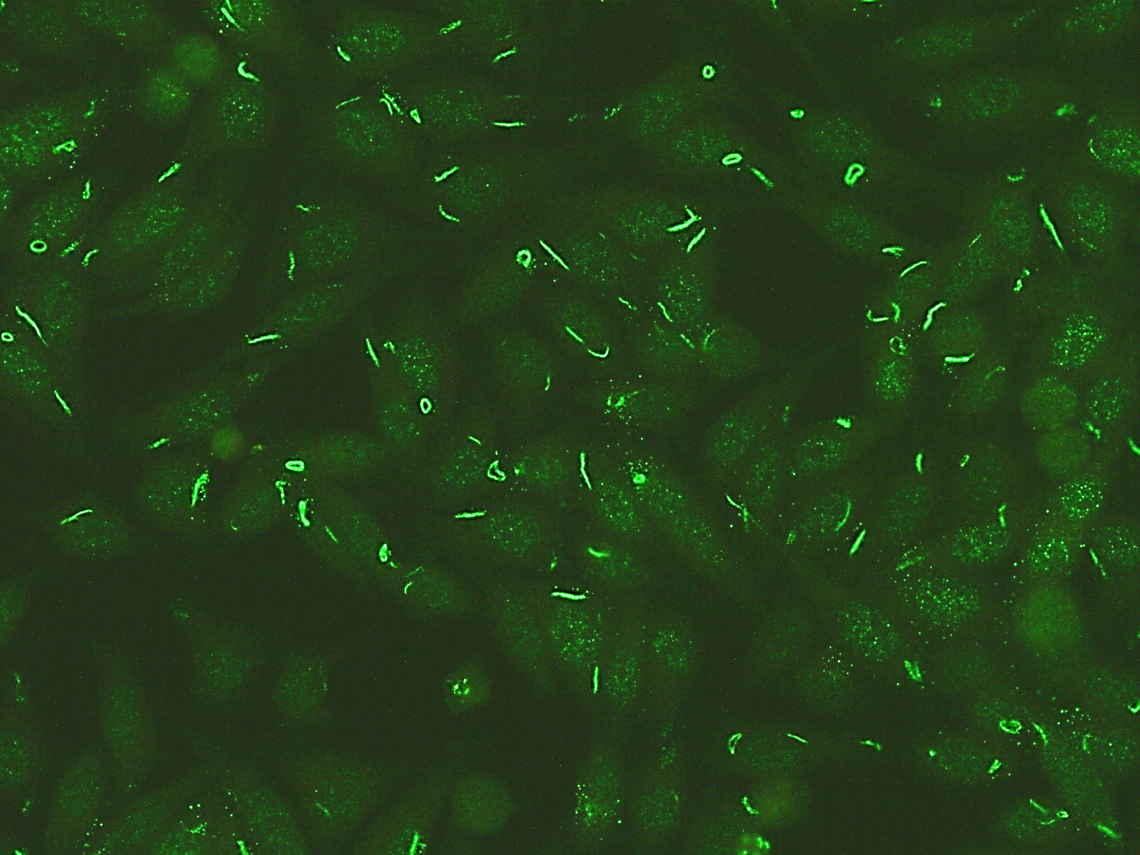
IgG H+L

Slide 27
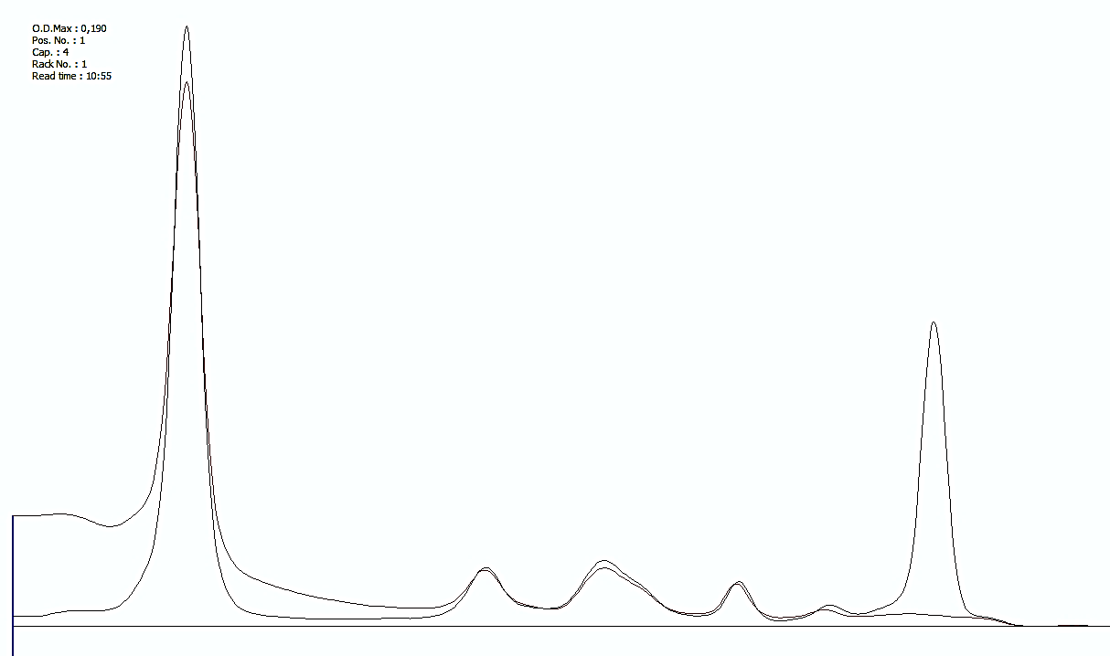
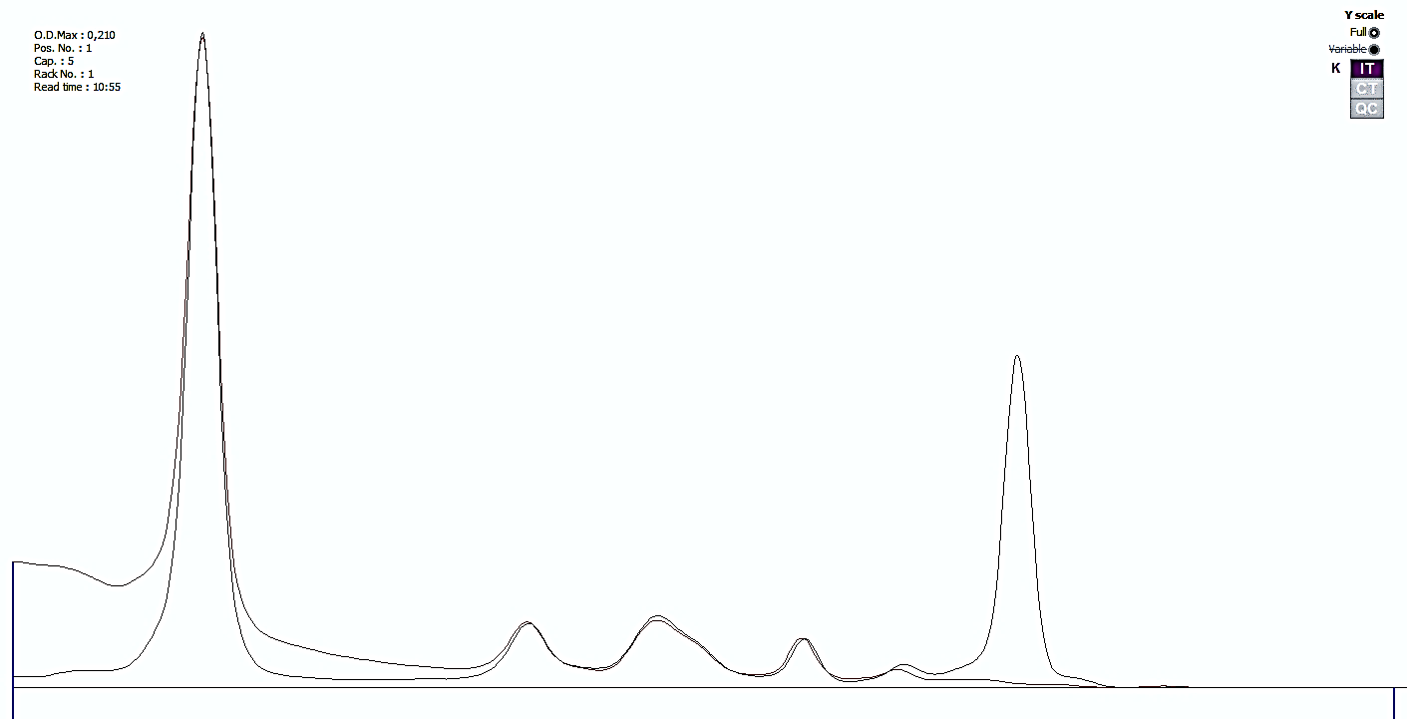
IgM
Kappa

Slide 28
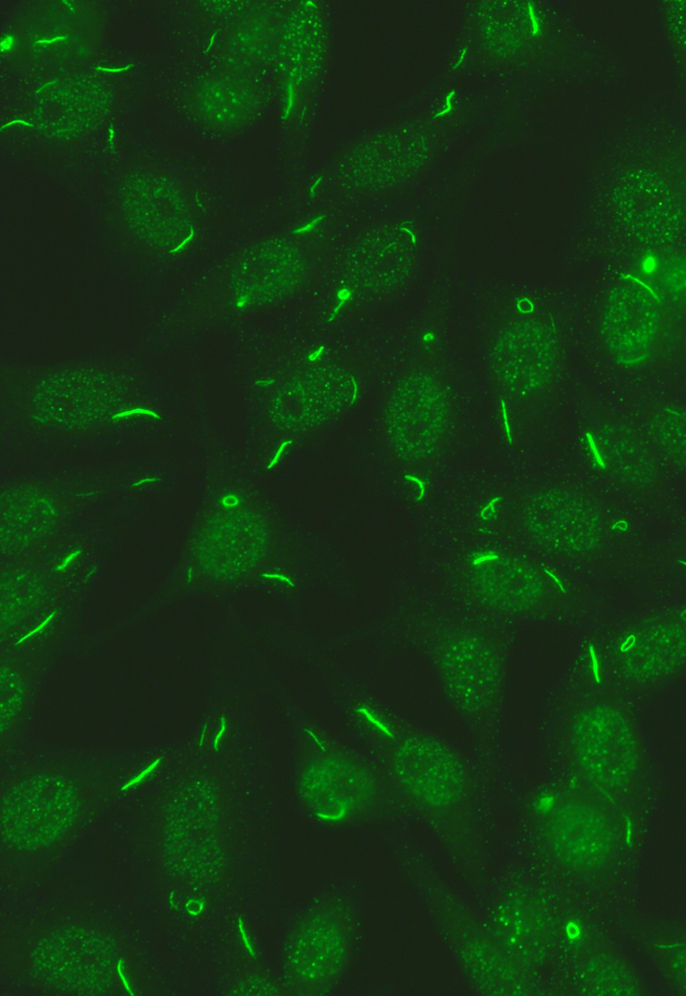
IgG
IgM

